Slide 1
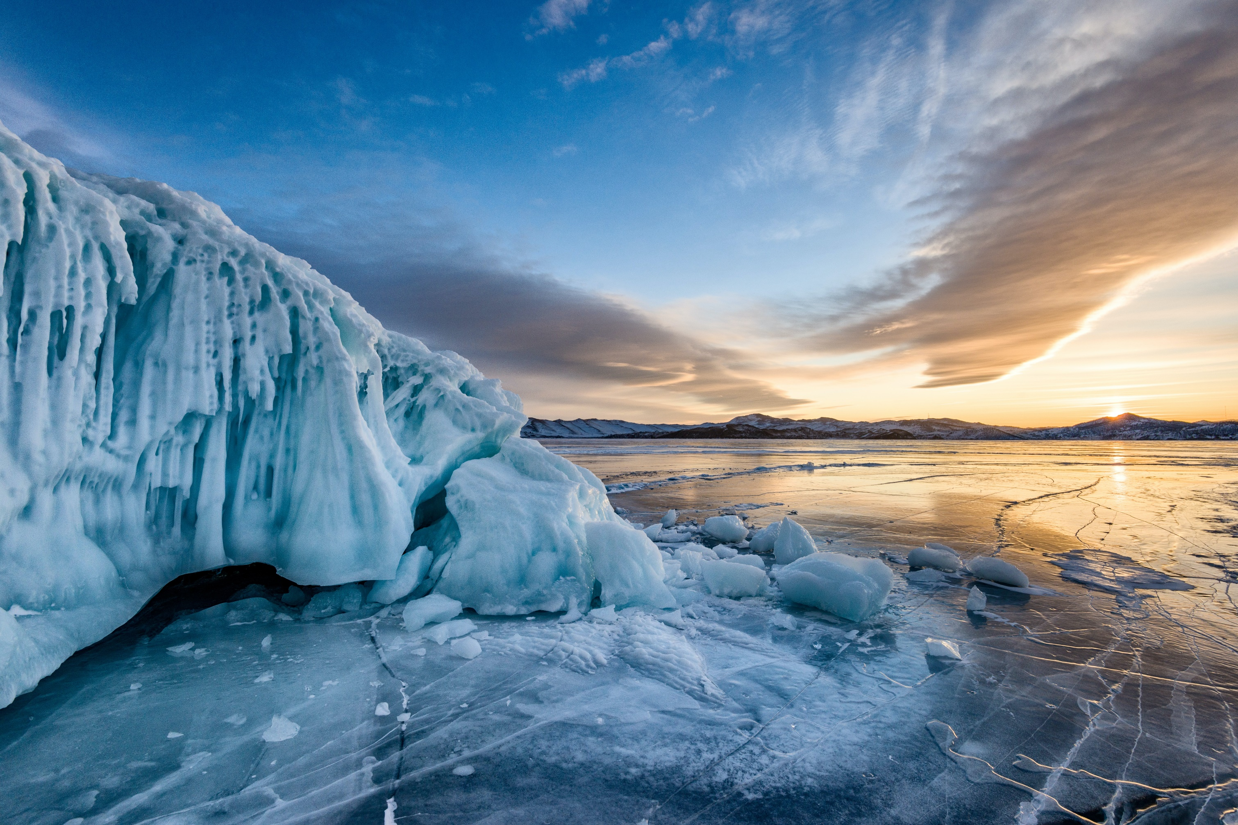
2023年9月
俄羅斯 西伯利亞聯邦

Slide 2
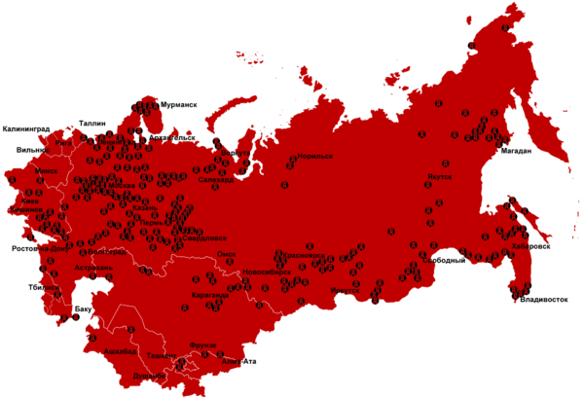
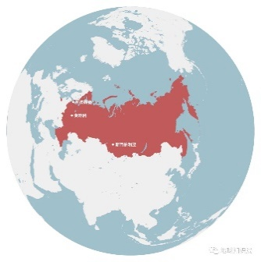
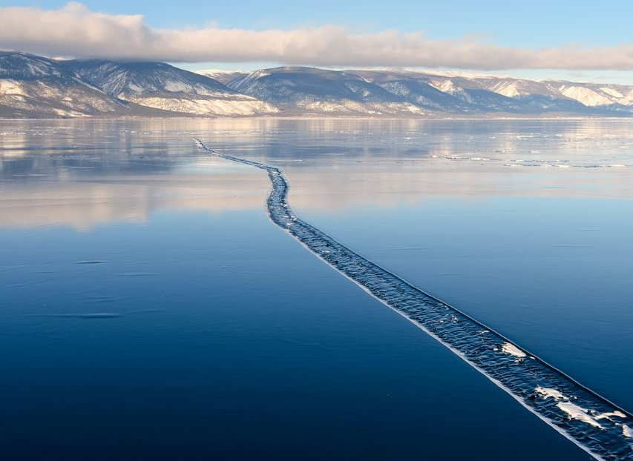
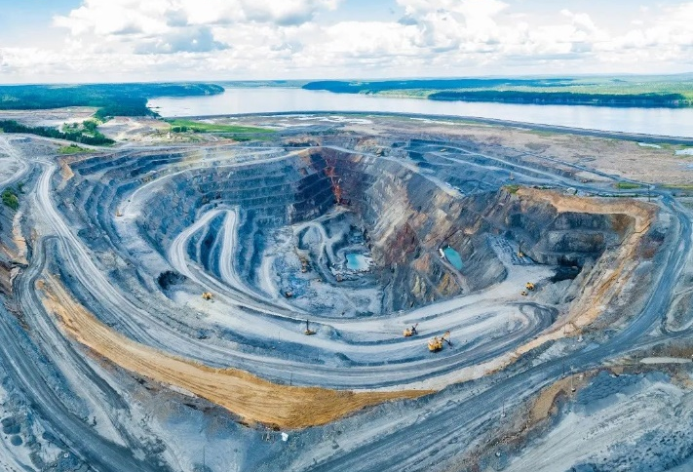
西伯利亞的七之最
最大面積：1,310萬平方公里
人煙最少：3,700 萬
亞洲最冷: -71°C
淡水最大：貝加爾湖
資源最豐富
美女最多
最多勞改營
貝加爾湖
採礦場
Notes:
西伯利亞屬於俄羅斯領土
全球最大單一地區：1,310萬平方公里 。(中國是960萬平方公里)
人煙最少：西伯利亞總人口約3千7百萬，人口密度為每平方公里2.8人； 與人口密度最大的澳門地區每平方公里2萬1千人的人口密度相比，相差7千5百倍！因為她極為寒冷
亞洲最冷：1964年出現過攝氏零下71度的極寒天氣，為全亞洲最冷的地區
淡水最大：貝加爾湖為全球淡水儲量最大的湖，就佔全球淡水總量的20%
資源最豐富：煤炭、鐵礦石、銅、鎳、錫、鈾等礦產,豐富的石油和天然氣儲量，佔俄國資源總儲量的85%。
美女最多：西伯利亞人有許多是歐亞族裔通婚後代，所以婦女的顏績很高。 西伯利亞位於俄羅斯東南，屬於俄羅斯的亞洲區，歷史上曾先後被蒙古人成吉思汗統治、(14世紀) 16世紀時俄國沙皇開墾殖民的要塞， 17世紀中國清朝擊敗了蒙古，接管蒙古在西伯利亞的管區， 其後中日戰爭時也曾受日本管治。
最多勞改營地區: 蘇聯聞名的監獄和勞改營系統，古拉格，西伯利亞就有許多處。 最高峰時期共有數以百萬計的囚犯。西伯利亞是蘇聯的⌈充軍⌋流放地區。 (紅色地圖：1923年至1961年古拉格集中營綜合分布圖。) https://zh.wikipedia.org/zh-my/%E5%8F%A4%E6%8B%89%E6%A0%BC

Slide 3
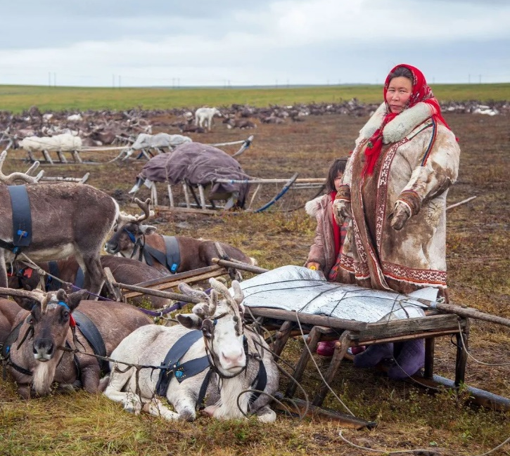
西伯利亞的挑戰：
遍地資源卻未能改善貧困
森林大山阻隔教育
發展與開發帶來不便，卻沒有好處
族群與克里姆林宮的緊張關係
17個大族，各區的原住民自主性強
亞民族不與俄羅斯人認同
分離主義思想受歡迎
宗教
薩滿教、東正教、藏傳佛教、基督教
涅涅茨人的牧场
Notes:
西伯利亞的挑戰：
遍地資源卻未能改善人民生活的貧困。
西伯利亞是俄羅斯自然資源最豐富的地區，但發展因教育不普及而落後。 分佈在森林大山的不同族群，所通用的仍是他們自己的語言和民俗，不是俄語， 他們無法接受到俄羅斯的現代化正規教育。
西伯利亞聯邦區由四個共和國、三個領土和五個地區組成， 全俄羅斯85%的天然資源在此，但當地社區得承受開發之痛，卻享受不到好處。 例如開採鉛和鉑，賣給歐洲，得到的錢卻是用來製作炮彈。
這都孕育了族群與克里姆林宮的緊張關係。
3,700萬人口的西伯利亞有許多不同族裔，按人口來區分，7,000人以上的歸類為大族，共有17個大族。 有俄羅斯人、圖瓦、雅庫特、布里亞特、韃靼、突厥、薩滿族群和各區的原住民。
由於一直在恶劣的環境下生活，他們的自主性非常強，慣於自己的處事方式。
加上由於西伯利亞過去曾是異議人士、社會不滿份子和被蘇聯敵視的族裔之流放地， 這些來自俄羅斯其他地區的流離失所者、政治犯和刑事犯、與當地人融合後，就形成了西伯利亞的亞群體(sub-group)， 他們歡迎分離主義，將自治或獨立視為致富的另一種方式。
近年，西伯利亞生活水平下降、企業倒閉，導致大量原屬精英階層的俄羅斯族裔離開，出生率高的原住民族裔群體人口增加，族群的分離主義思想高漲。
自1990年代起，東正教已成為向俄羅斯認同的象徵，族群的分離意識也把這從莫斯科殖入的宗教-東正教-排出，今天， 薩滿教、藏轉佛教已在西伯利亞成為主要宗教。

Slide 4
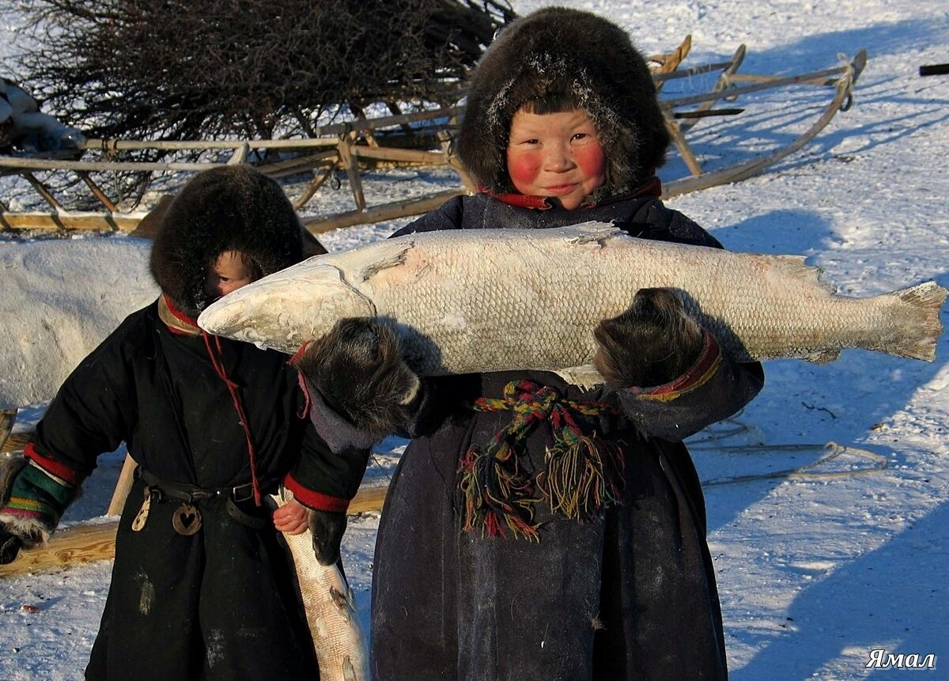
我們一同為西伯利亞禱告

Slide 5
親愛的天父， 求祢看顧3,700萬的西伯利亞人， 他們住在這個曾經囚禁數百萬囚犯的死蔭苦寒之地， 願祢賜福這片資源豐富之地，願耶和華的臉光照這些居民， 使他們能夠享受祢所賜的百般恩惠。
感謝天父保留衆多在西伯利亞的原始民族， 願祢的平安與盼望臨到這一片大地， 使各族群的生活得到改善，脫離貧困， 孩子們能夠得到良好的正規教育。
願各族群與莫斯科政府維持和好關係，減少衝突和猜疑， 政府所開發的建設項目都能造福人民， 提供足夠的基建、醫療服務及更多的就業機會。
Notes:
禱文分幼粗兩字體，可以作啟應方式，男、女或會眾輪流開聲禱告。
溫馨提醒：
領禱時，請不要快讀，因為對全體會眾而言，他們是第一次看到禱文，
主領者讀得快時，會眾跟不上，當他們覺得跟不上時，就會選擇乾脆只看不念，那就失去了同心開聲禱告的原意。
謝謝主領人。
此 ppt 可以編修，如果貴教會的銀幕不夠大， 顯得PPT禱文字體太細，請把禱文內容分成多張slide。

Slide 6
天父，我們為西伯利亞的基督徒禱告， 求祢提醒、幫助他們，無論得時不得時 都要向同胞分享見證與福音，願聖靈的大能觸摸人心， 使他們願意謙卑地聆聽，回應主愛的呼喚。
西伯利亞各族群，如果因為認為東正教與政治有關， 而對基督有任何錯誤的觀念，求主除去。 願每個族裔都能擁有母語聖經，使他們與真理和福音接軌， 脫離千百年來被薩滿教巫術的綑綁，成為主的小羊， 享受在基督裡的平安與豐盛。
願主的真光照耀西伯利亞，使各民族都能以獨特的文化、舞蹈、 語言來敬拜讚美耶和華，深切體會造物主對他們的關愛、 接納與重視。奉主耶穌基督的名求，阿們！
Notes:
禱文分幼粗兩字體，可以作啟應方式，男、女、會眾輪流開聲禱告。

Slide 7
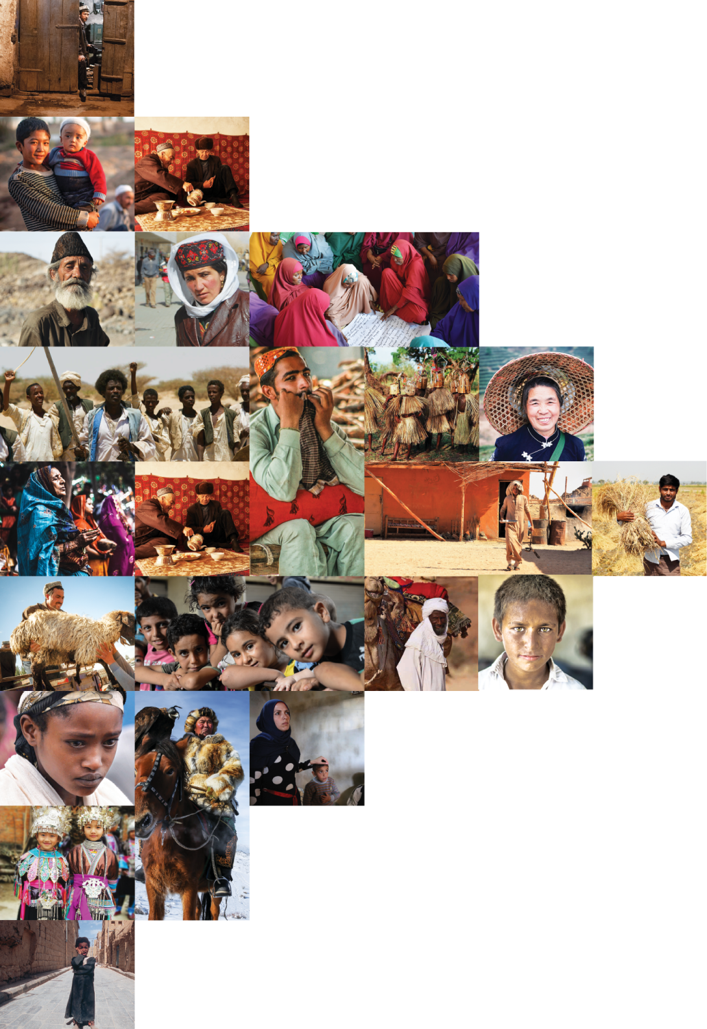
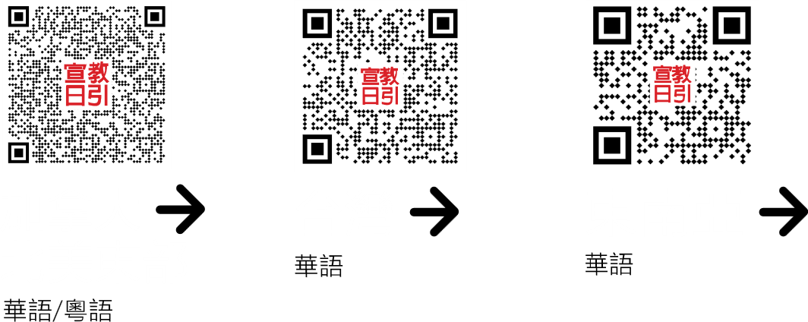
不再是个人的祷告，我们开始一起祈祷。 30分钟，生活再忙碌的人都能找到时间参与。

